Slide 1
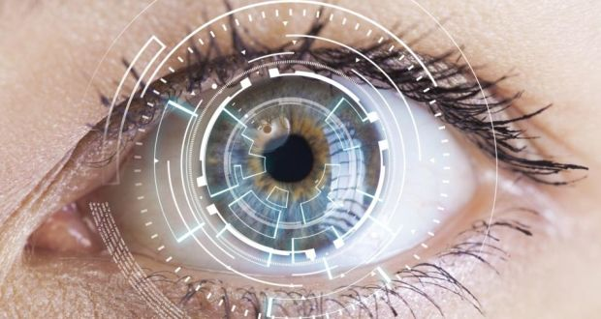
?

Slide 2
স্বাগতম

Slide 3
তথ্য ও যোগাযোগ প্রযুক্তি
একাদশ শ্রেণি
অধ্যায় - ১
বিশ্ব ও বাংলাদেশ প্রেক্ষিত
সময়ঃ ৫০ মিনিট
মূল আলোচনা - বায়োমেট্রিক্স ( আইরিশ স্ক্যান )
মোহাম্মদ ফরহাদ হোসেন
প্রভাষক - আই,সি,টি
ডন বস্কো কলেজ
বিরিশিরি, দুর্গাপুর, নেত্রকোণা।
ই-মেইলঃ farhadpl@yahoo.com
তারিখঃ ২৮/০৮/২০২০

Slide 4
মনোযোগ সহকারে নিচের ভিডিওটি দেখ -
Play
Pause / Continue
Stop
Next Page

Slide 5
ভিডিওর সব ধারণাঃ
ভিডিওতে তোমরা কী দেখতে পেলে ?
ভিডিওতে সিকিউরিটির জন্য কোন ধরনের প্রযুক্তি
ব্যবহার করা হয়েছে ?
ভিডিওতে ব্যাবহৃত প্রযুক্তিতে ব্যাক্তি শনাক্তকরণে কতটা কার্যকর বলে তুমি মনে কর?
Next Page

Slide 6
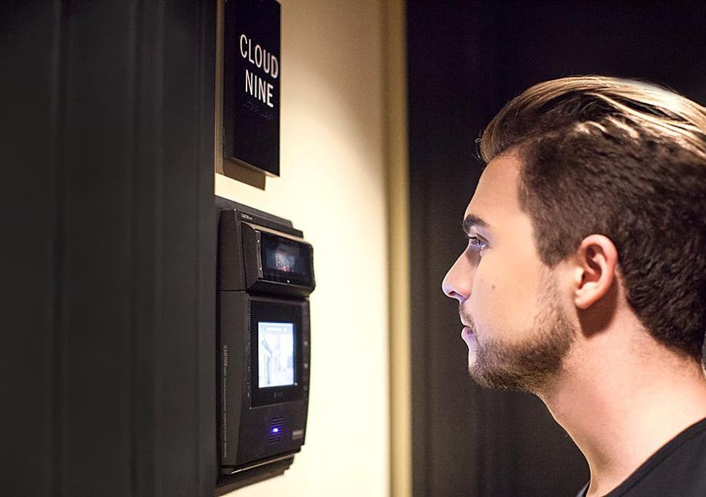
আজকের আলোচনা
বায়োমেট্রিক্স (আইরিশ স্ক্যান )

Slide 7
শিখনফল
এই পাঠ শেষে শিক্ষার্থীরা ..
১। আইরিশ স্ক্যান কী বলতে পারবে।
২। আইরিশ স্ক্যান বায়োমেট্রিক্স পদ্ধতির কার্যপ্রণালী বর্ণনা করতে
পারবে।
৩। আইরিশ স্ক্যান বায়োমেট্রিক্স পদ্ধতির সুবিধা, অসুবিধা এবং
ব্যবহার লিখতে পারবে।

Slide 8
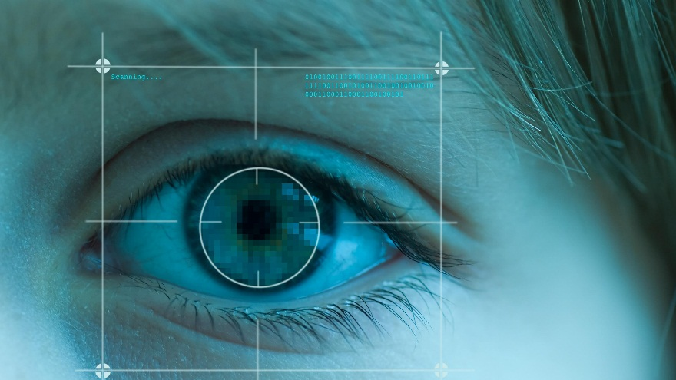
আইরিশ স্ক্যানঃ
তুলনা করার জন্য চোখের তারার দৃশ্যমান রঙিন অংশ স্ক্যান করে ইনপুট হিসাবে গ্রহণ করছে।

Slide 9
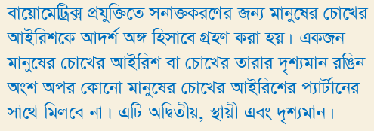
কার্যপ্রণালীঃ

Slide 10
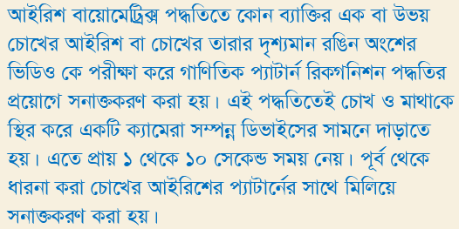
কার্যপ্রণালী (চলছে ...)

Slide 11
আইরিশ স্ক্যানের সুবিধাঃ

Slide 12
আইরিশ স্ক্যানের অসুবিধাঃ

Slide 13
আইরিশ স্ক্যানের ব্যবহারঃ

Slide 14
?
Next Page

Slide 15
দলীয় কাজ
নিম্নের উদ্দীপকটি পড় এবং নিচের প্রশ্নের উত্তর দাও।
একদিন আয়ান তার বাবার সাথে বাবার অফিসে গেলো। আয়ান লক্ষ্য করলো তার বাবা চোখ ও মাথাকে স্থির করে একটি ক্যামারা সম্পন্ন মেশিনে সামনে দাড়ালেন এবং সাথে সাথে দরজা খুলে গেল।
প্রশ্নঃ
উদ্দীপকে উল্লেখিত অফিসে প্রবেশের জন্য কোন পদ্ধতিটি ব্যবহার করা হয়েছে ব্যাখ্যা কর।
Next Page

Slide 16
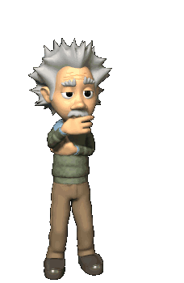
মূল্যায়ন
সাধারণ বহুনির্বাচনি প্রশ্নঃ ( ১ থেকে ৪ )
সঠিক উত্তরের উপর মাউসে ক্লিক কর।
১। মানুষকে এককভাবে শনাক্ত করার জন্য কোন অঙ্গকে আদর্শ হিসাবে ধরা হয়-
ক। ফিঙ্গার
খ। হাত
গ। চোখ
২। আইরিশ স্ক্যান পদ্ধতির কাজ কি ?
ক। কাল্পনিক জগত নিয়ে
খ। ব্যক্তি শনাক্তকরণ
গ। ড্রাগ আবিষ্কারে
ভুল
ভুল
সঠিক
ভুল
ভুল
সঠিক
Next Page

Slide 17
মূল্যায়ন
সঠিক উত্তরের উপর মাউসে ক্লিক কর।
৩। ভিডিওতে ব্যক্তি শনাক্তকরণের কোন ধরনের পদ্ধতির কথা বলা হয়েছে?
ক। আইরিশ স্ক্যান
খ। ফিঙ্গার প্রিন্ট
গ। ফেইস রিকোগনিশন
৪। আইরিশ স্ক্যান ডিভাইস অত্যন্ত ব্যয়বহুল?
ক। মিথ্যা
খ। কোনটাই না
গ। সত্য
সঠিক
ভুল
সঠিক
ভুল
ভুল
ভুল
Next Page

Slide 18
বাড়ীর কাজ
১। আইরিশ স্ক্যান কী।
২। আইরিশ স্ক্যান বায়োমেট্রিক্স পদ্ধতির কার্যপ্রণালী বর্ণনা কর।
৩। আইরিশ স্ক্যান বায়োমেট্রিক্স পদ্ধতির সুবিধা, অসুবিধা এবং
ব্যবহার লিখ।

Slide 19
ধন্যবাদ সবাইকে

